Slide 1
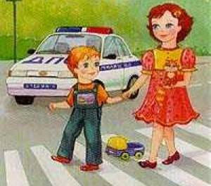
Инструктаж по Правилам дорожного движения

Slide 2

  Ходи по тротуару, придерживаясь правой стороны

Slide 3
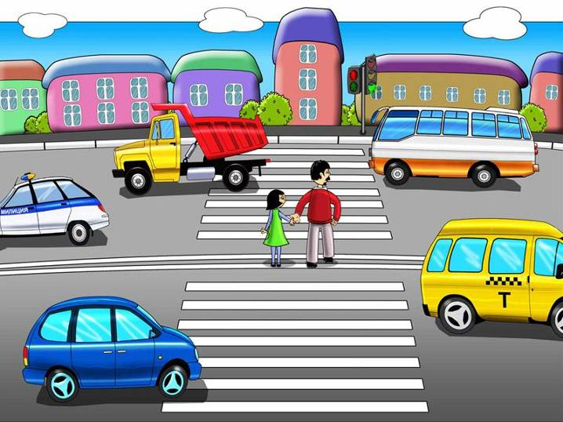
    Переходи улицу только по пешеходному переходу

Slide 4
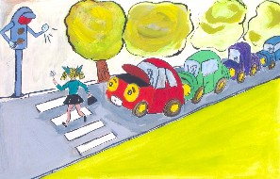
  Переходя дорогу остановись, посмотри, нет ли близко автомобиля

Slide 5
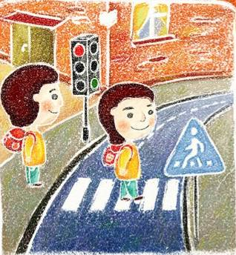
Переходя улицу с двусторонним движением по пешеходному переходу, посмотрите налево и направо, убедитесь, что поблизости нет автомобиля или приближающиеся транспортные средства остановились и переходите дорогу.

Slide 6

Всегда пропускайте автомобили с включенными спецсигналами

Slide 7

    Переходи улицу только на зеленый свет

Slide 8

Пользуйтесь подземным, надземным и наземным переходами

Slide 9
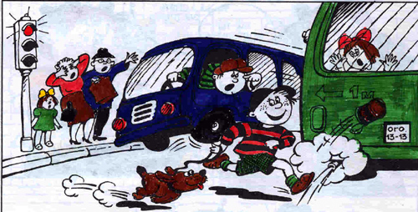
  Не перебегай проезжую часть перед близко идущим транспортом

Slide 10
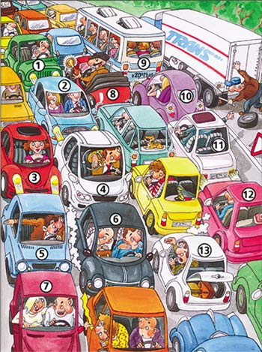

    Не обходи стоящий автомобиль - это опасно. Подожди пока он отъедет

Slide 11
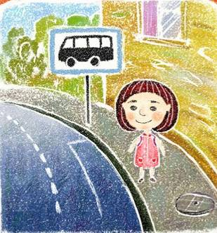
Ожидая транспорт, стойте только на посадочных площадках или обочине

Slide 12
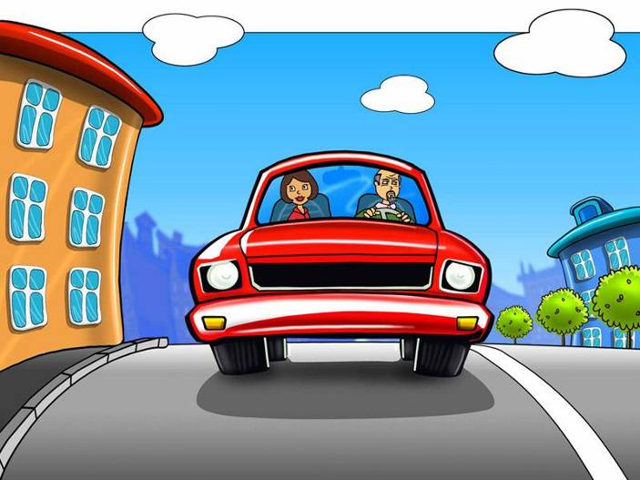
Подходите для посадки только после полной остановки транспортного средства

Slide 13
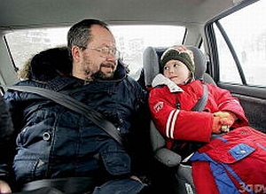
Необходимо пристегнуться,
если вы едите в легковом автомобиле

Slide 14
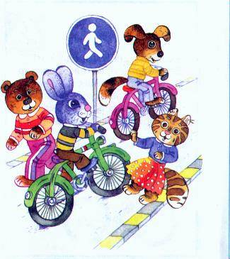
Велосипедистам не следует устраивать гонки на проезжей части и на тротуарах

Slide 15

Ведите велосипед рядом, если переходите улицу. Не рискуйте, переезжая дорогу!

Slide 16
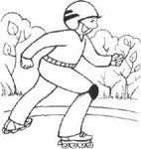
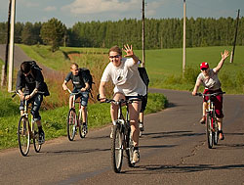
Катайтесь на роликах, скейтбордах и велосипедах в местах предназначенных для этого

Slide 17
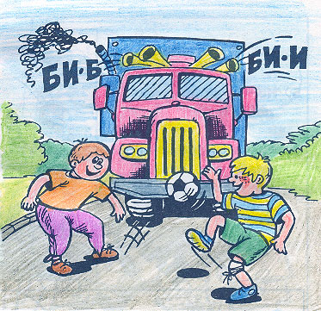
Не играйте на проезжей части!

Slide 18
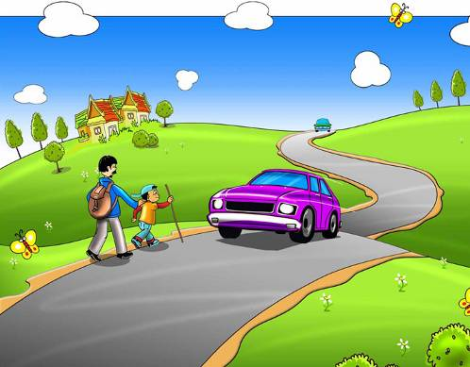
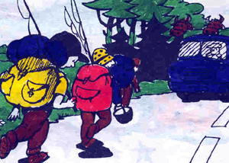
  За городом нужно идти по обочине дороги навстречу движущемуся транспорту

